Slide 1
Polityka spójności jako czynnik wzmacniający potencjały rozwojowe województwa podkarpackiego
Wpływ członkostwa w UE na sytuację społeczno-gospodarczą regionu
Monika Mackiewicz-Ostroga
Ministerstwo Funduszy i Polityki Regionalnej

Slide 2
Analiza terytorialna wykorzystania funduszy polityki spójności 2014-2020

Slide 3
WOJEWÓDZTWA

Slide 4
Wartość dofinansowania ze środków polityki spójności
Województwa
OGÓŁEM
POLSKA WSCHODNIA
WOJ. PODKARPACKIE
310,7
mld PLN

Slide 5
Wartość dofinansowania ze środków polityki spójności.
Województwa

Slide 6
Wartość dofinansowania per capita ze środków polityki spójności
Obszary tematyczne
 | OGÓŁEM | Badania i rozwój technologiczny | Energia | Infrastruktura społeczna | Kapitał ludzki | Ochrona środowiska | Społeczeństwo informacyjne | System instytucjonalny | Transport | Turystyka, kultura, rewitalizacja
DOLNOŚLĄSKIE | 7 451,9 | 1 647,2 | 960,6 | 415,3 | 1 129,4 | 590,1 | 189,5 | 146,9 | 2 156,5 | 216,4
KUJAWSKO-POMORSKIE | 7 951,6 | 1 766,9 | 589,6 | 665,4 | 1 411,6 | 488,6 | 265,4 | 171,4 | 2 217,4 | 375,3
LUBELSKIE | 10 159,5 | 2 141,1 | 1 123,6 | 681,3 | 1 584,3 | 476,2 | 541,4 | 207,1 | 3 212,0 | 192,5
LUBUSKIE | 7 865,2 | 1 251,1 | 681,5 | 582,0 | 1 258,1 | 877,5 | 334,2 | 170,6 | 2 450,3 | 260,1
ŁÓDZKIE | 8 447,7 | 1 864,7 | 639,2 | 646,6 | 1 344,2 | 433,7 | 205,4 | 174,7 | 2 920,8 | 218,3
MAŁOPOLSKIE | 7 944,6 | 1 903,8 | 420,5 | 545,4 | 1 263,9 | 557,6 | 268,7 | 150,6 | 2 509,8 | 324,3
MAZOWIECKIE | 7 155,2 | 1 001,1 | 343,7 | 259,1 | 613,7 | 506,8 | 204,4 | 68,8 | 4 000,8 | 156,7
OPOLSKIE | 8 421,1 | 1 380,6 | 558,4 | 544,4 | 1 345,9 | 744,6 | 196,7 | 210,4 | 3 098,6 | 341,5
PODKARPACKIE | 9 072,1 | 2 453,1 | 755,4 | 495,1 | 1 587,7 | 605,2 | 310,8 | 202,7 | 2 449,2 | 212,8
PODLASKIE | 9 883,6 | 2 345,3 | 744,1 | 579,6 | 1 534,7 | 550,1 | 217,4 | 200,5 | 3 619,6 | 92,1
POMORSKIE | 8 117,4 | 1 511,2 | 629,1 | 537,1 | 1 130,1 | 889,1 | 150,2 | 158,6 | 2 914,6 | 197,4
ŚLĄSKIE | 7 335,7 | 1 333,2 | 720,1 | 536,5 | 1 123,8 | 604,6 | 166,7 | 144,4 | 2 586,3 | 120,3
ŚWIĘTOKRZYSKIE | 8 865,3 | 1 808,8 | 943,5 | 474,2 | 1 662,8 | 648,2 | 314,8 | 205,6 | 2 297,7 | 509,7
WARM.-MAZURSKIE | 12 030,2 | 2 250,0 | 770,1 | 664,4 | 1 644,4 | 620,9 | 365,2 | 234,5 | 5 134,6 | 346,1
WIELKOPOLSKIE | 6 055,5 | 1 375,1 | 579,7 | 466,8 | 1 022,0 | 459,8 | 182,3 | 114,5 | 1 704,3 | 151,1
ZACHODNIOPOMORSKIE | 10 001,9 | 1 090,5 | 875,3 | 480,3 | 1 219,0 | 579,7 | 228,6 | 183,4 | 5 003,1 | 342,0
POLSKA | 8 119,2 | 1 896,2 | 703,7 | 529,7 | 1 479,1 | 602,7 | 420,1 | 249,4 | 3 096,0 | 226,9

Slide 7
MIASTA

Slide 8
MIASTA.
DUŻE
ŚREDNIE
MAŁE

Slide 9
MIASTA DUŻE

Slide 10
Wartość dofinansowania ze środków polityki spójności..
Miasta duże
POLSKA OGÓŁEM
POLSKA WSCHODNIA
WOJ. PODKARPACKIE
80,5
mld PLN
15,8
mld PLN
3,5
mld PLN
7 652
PLN
Per capita
12 018
PLN
Per capita
17 473
PLN

Slide 11
MIASTA ŚREDNIE

Slide 12
Wartość dofinansowania ze środków polityki spójności…
Miasta średnie
POLSKA OGÓŁEM
POLSKA WSCHODNIA
WOJ. PODKARPACKIE
37,4
mld PLN
9,9
mld PLN
2,8
mld PLN
4 810
PLN
Per capita
6 586
PLN
Per capita
6 556
PLN

Slide 13
MIASTA MAŁE

Slide 14
Wartość dofinansowania ze środków polityki spójności….
Miasta małe
POLSKA OGÓŁEM
POLSKA WSCHODNIA
WOJ. PODKARPACKIE
38,4
mld PLN
12,9
mld PLN
3,1
mld PLN
4 376
PLN
Per capita
6 521
PLN
Per capita
6 088
PLN

Slide 15
Obszary wsparcia wg wartości dofinansowania ze środków polityki spójności
Województwo Podkarpackie
MIASTA DUŻE
MIASTA ŚREDNIE
MIASTA MAŁE

Slide 16
OBSZARY STRATEGICZNEJ INTERWENCJI

Slide 17
OBSZARY STRATEGICZNEJ INTERWENCJI.
MIASTA ŚREDNIE TRACĄCE FUNKCJE SPOŁ.-GOSP.
GMINY ZAGROŻONE TRWAŁĄ MARGINALIZACJĄ

Slide 18
MIASTA ŚREDNIE TRACĄCE FUNKCJE SPOŁ.-GOSP.

Slide 19
OSI
Miasta średnie tracące funkcje społeczno-gospodarcze – liczba
POLSKA OGÓŁEM
POLSKA WSCHODNIA
WOJ. PODKARPACKIE
139
51
11
DOLNOŚLĄSKIE
LUBUSKIE
WARM-MAZURSKIE
PODLASKIE
16
14
4
7

Slide 20
Wartość dofinansowania ze środków polityki spójności
Miasta średnie tracące funkcje społeczno-gospodarcze
POLSKA OGÓŁEM
POLSKA WSCHODNIA
WOJ. PODKARPACKIE
31,0
mld PLN
11,9
mld PLN
3,3
mld PLN
5 221
PLN
Per capita
6 638
PLN
Per capita
7 186
PLN

Slide 21
Obszary wsparcia wg wartości dofinansowania ze środków polityki spójności.
Miasta średnie tracące funkcje społeczno-gospodarcze
POLSKA OGÓŁEM
POLSKA WSCHODNIA
WOJ. PODKARPACKIE

Slide 22
GMINY ZAGROŻONE TRWAŁĄ MARGINALIZACJĄ

Slide 23
OSI.
Gminy zagrożone trwałą marginalizacją – liczba
POLSKA OGÓŁEM
POLSKA WSCHODNIA
WOJ. PODKARPACKIE
755
380
65
LUBELSKIE
ŚLĄSKIE
LUBELSKIE
ŚWIĘTOKRZYSKIE
140
4
140
40

Slide 24
Wartość dofinansowania ze środków polityki spójności.
Gminy zagrożone trwałą marginalizacją
POLSKA OGÓŁEM
POLSKA WSCHODNIA
WOJ. PODKARPACKIE
17,6
mld PLN
10,2
mld PLN
2,1
mld PLN
3 925
PLN
Per capita
4 917
PLN
Per capita
4 618
PLN

Slide 25
Obszary wsparcia wg wartości dofinansowania ze środków polityki spójności..
Gminy zagrożone trwałą marginalizacją
POLSKA OGÓŁEM
POLSKA WSCHODNIA
WOJ. PODKARPACKIE

Slide 26
Wpływ funduszy europejskich na rozwój społeczno-gospodarczy województwa podkarpackiego

Slide 27
Diagram
Systematyczny monitoring wpływu polityki spójności na rozwój społeczno-gospodarczy
Ocena wpływu funduszy UE na polską gospodarkę
Wykonane przez konsorcjum Ecorys i Wise Europa przy wykorzystaniu modelu VESPA 3
Dwa scenariusze: ze środkami UE i bez
Wpływ szacowany na poziomie ogólnopolskim i regionalnym
Okres historyczny od 2004 r. oraz prognoza do 2029 r.

Slide 28
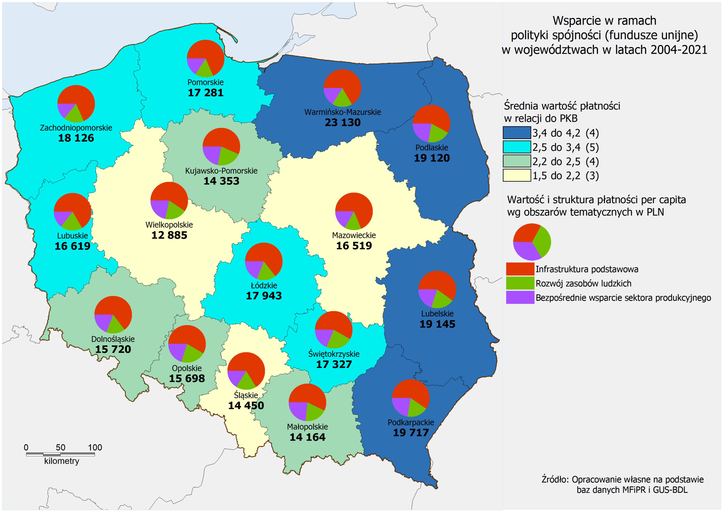
Wsparcie w ramach polityki spójności w województwach w latach 2004-2021

Slide 29
Wpływ polityki spójności na poziom PKB per capita (w PPS) w województwach w relacji do UE-27 w latach 2004-2021

Slide 30
Wpływ polityki spójności na wzrost realny PKB w województwach w relacji do UE-27 w latach 2004-2021

Slide 31
Wpływ polityki spójności na wskaźnik zatrudnienia osób 20-64 w województwach w latach w latach 2004-2021

Slide 32
Wpływ polityki spójności na stopę bezrobocia osób w wieku 15+ w województwach w latach 2004-2021

Slide 33
Broszura o wpływie funduszy europejskich
Dokładnie opisany wpływ na wskaźniki makro
Wpływ PROW i KPO
Część regionalna – analizy poszczególnych województw
Analiza wykorzystania środków i efekty
https://www.funduszeeuropejskie.gov.pl/strony/o-funduszach/raporty/opracowania/#/domyslne=1

Slide 34
Dziękuję za uwagę

